Slide 1
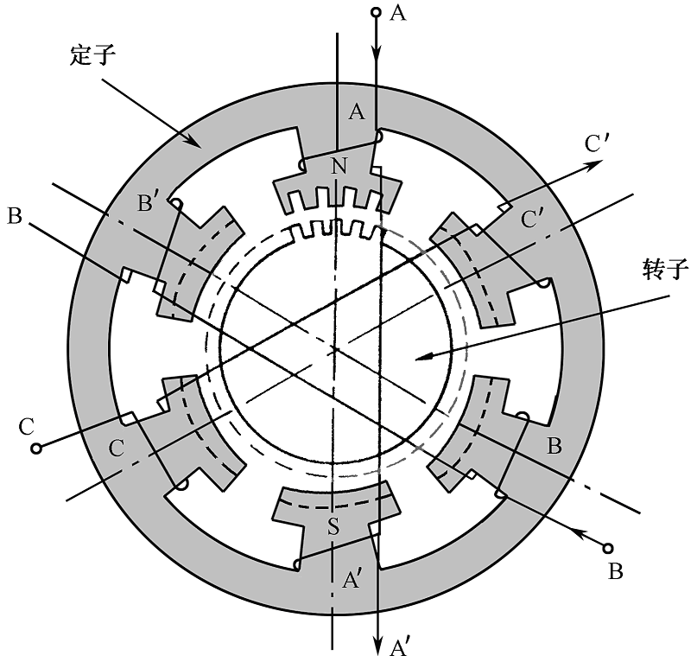
4．4．1 步进电机工作原理
图4—40 步进电机原理图 P129
微机控制技术

Slide 2
4．4．1 步进电机工作原理
1.步进电机
（1）是一个数字／角度转换器，
也是一个串行的数／模转换器。
（2）是过程控制及仪表中的主要控制元件。
（3）广泛用于定位系统
2. 概念：
（1）步进电机旋转的根本原因：错齿。
（2）术语：齿距角
步距角
（3）通电一周，转子转过一个齿距角，
N 为几，一个齿距角分几步走完。
微机控制技术

Slide 3
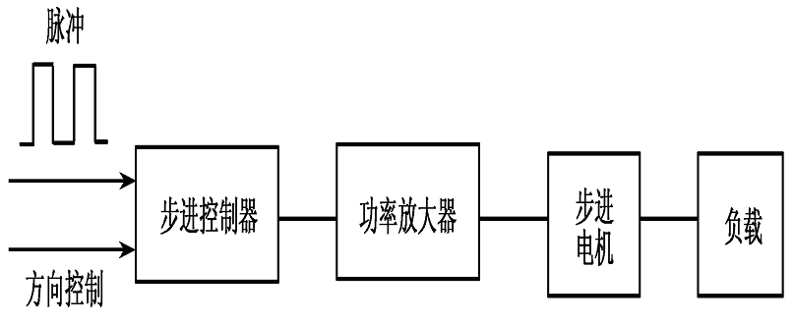
4．4．2 步进电机控制系统原理
图4—41步进电机控制系统的组成 p129
微机控制技术

Slide 4
4．4．2 步进电机控制系统原理
（1）步进控制器
① 包括：缓冲寄存器、环形分配器、控制逻辑及
正、反转向控制门等。
② 作用:
把输入脉冲转换成环型脉冲，以控制步进电机的转向。
③ 采用计算机控制系统，由软件代替步进控制器。
优点：线路简化，降低成本降低，可靠性提高。
灵活改变步进电机的控制方案，使用起来很方便。
（2）功率放大器
把环型脉冲放大，以驱动步进电机转动。
微机控制技术

Slide 5
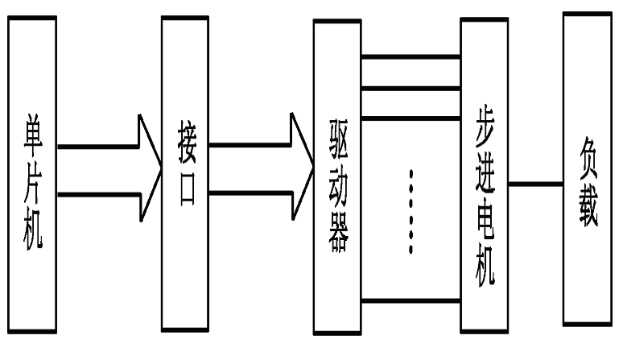
4．4．2 步进电机控制系统原理
图4—42 用微型机控制步进电机原理系统图 p130
微机控制技术

Slide 6
4．4．2 步进电机控制系统原理
图4—42 与 图4—41相比：
用微型机代替了步进控制器把并行二进制码转换成
串行脉冲序列，并实现方向控制。
只要负载是在步进电机允许的范围之内，
每个脉冲将使电机转动一个固定的步距角度。
根据步距角的大小及实际走的步数，只要知道初始
位置，便可知道步进电机的最终位置。
微机控制技术

Slide 7
4．4．2 步进电机控制系统原理
本课主要解决如下几个问题：
(1) 用软件的方法实现脉冲序列；
(2) 步进电机的方向控制；
(3) 步进电机控制程序的设计。
微机控制技术

Slide 8
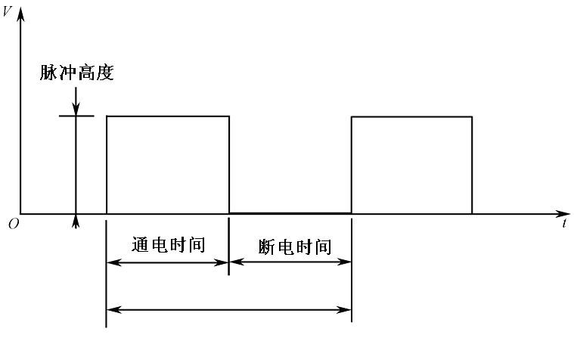
4．4．2 步进电机控制系统原理
1．脉冲序列的生成
图4—43 脉冲序列
P130
微机控制技术

Slide 9
4．4．2 步进电机控制系统原理
★ 脉冲幅值 由数字元件电平决定。
TTL 0 ～ 5V
CMOS 0 ～ 10V
★ 接通和断开时间可用延时的办法控制。
要求：确保步进到位。
微机控制技术

Slide 10
4．4．2 步进电机控制系统原理
2．方向控制
步进电机旋转方向与内部绕组的通电顺序相关。
三相步进电机有三种工作方式：
★ 单三拍，通电顺序为 A→B→C ；
★ 双三拍， 通电顺序为 AB→BC→CA ；
★ 三相六拍，通电顺序为
A→AB→B→BC→C→CA ；
改变通电顺序可以改变步进电机的转向
微机控制技术

Slide 11
4．4．2 步进电机控制系统原理
3.步进电机通电模型的建立：
（1）用微型机输出接口的每一位控制一相绕组，
【例如】用 8255 控制三相步进电机时，
可用 PC.O、PC.1、PC.2 分别接至步进电机的
A、 B、 C 三相绕组。
（2）根据所选定的步进电机及控制方式，写出相应控制方
式的数学模型。
上面讲的三种控制方式的数学模型分别为：
微机控制技术

Slide 12
4．4．2 步进电机控制系统原理
★ 三相单三拍
步 序 | 控 制 位 |  |  |  |  |  |  |  | 工 作 状 态 | 控 制 模 型
 | PC.7 | PC.6 | PC.5 | PC.4 | PC.3 | PC.2 C相 | PC.1 B相 | PC.0 A相
1 | 0 | 0 | 0 | 0 | 0 | 0 | 0 | 1 | A | 01H
2 | 0 | 0 | 0 | 0 | 0 | 0 | 1 | 0 | B | 02H
3 | 0 | 0 | 0 | 0 | 0 | 1 | 0 | 0 | C | 04H
微机控制技术

Slide 13
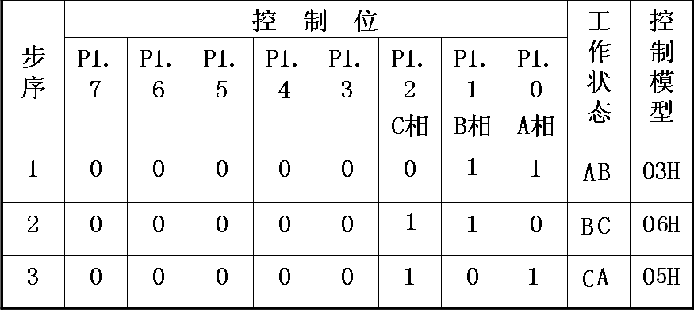
★ 三相双三拍
用 P1口 的 P1.2 、P1.1、P1.0 对应 C、B、A 相 进行控制 。

Slide 14
4．4．2 步进电机控制系统原理
★同理，可以得出双三拍和三相六拍的控制模型：
双三拍 03H，06H，05H
★ 三相六拍 01H，03H，02H，06H，04H，05H
以上为步进电机正转时的控制顺序及数学模型，
如按逆序进行控制，步进电机将向相反方向转动。
微机控制技术

Slide 15
4．4．3 步进电机与微型机的接口及程序设计
4.步进电机与微型机的接口电路
（1）由于步进电机的驱动电流较大，所以微型机与
步进电机的连接都需要专门的接口及驱动电路。
接口电路可以是锁存器，也可以是可编程接口芯片，如 8255、8155等。
驱动器可用大功率复合管，也可以是专门的驱动器。
光电隔离器，一是抗干扰，二是电隔离，
微机控制技术

Slide 16
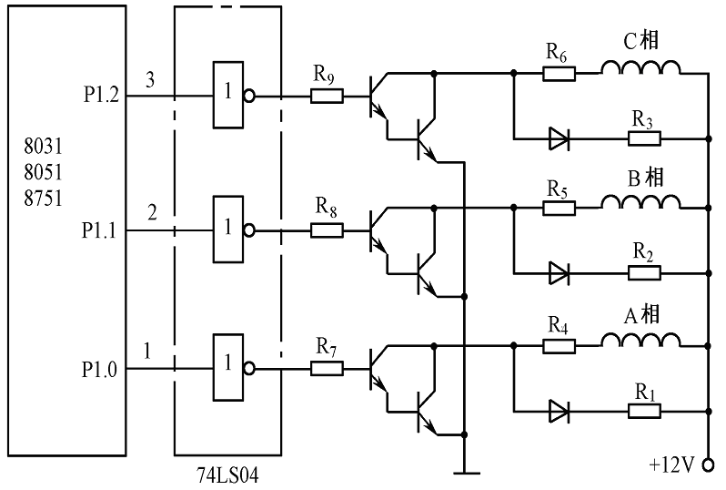
4．4．3 步进电机与微型机的接口及程序设计
图4—44 步进电机与微型机接口电路之一 p133
0
0
1
0
1
0
0
1
0
微机控制技术

Slide 17
4．4．3 步进电机与微型机的接口及程序设计
总之，
只要按一定的顺序
改变 P1.0～P1.2 三位通电的状况，
即可控制步进电机依选定的方向步进。
微机控制技术

Slide 18
4．4．3 步进电机与微型机的接口及程序设计
由于步进电机运行时功率较大，
可在微型机与驱动器之间增加一级光电隔离器，
以防强功率的干扰信号反串进主控系统。
如 图4-25
微机控制技术

Slide 19
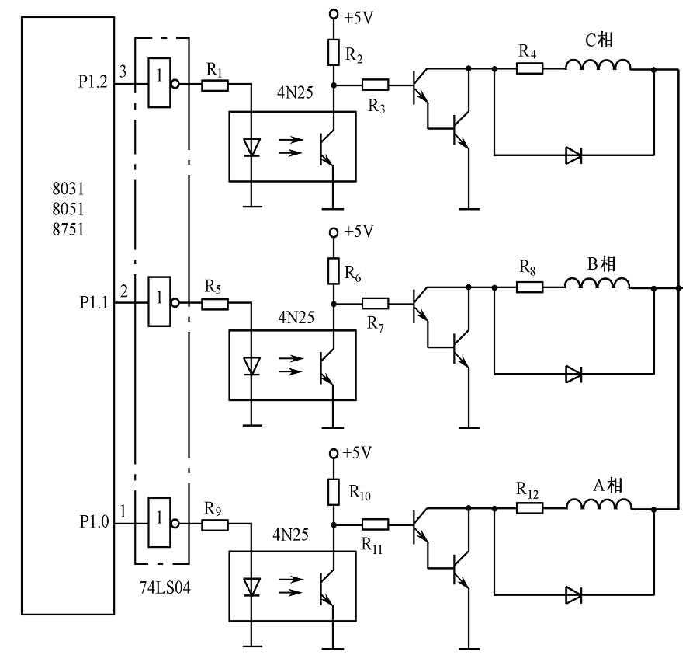
4．4．3 步进电机与微型机的接口及程序设计
图4—45 步进电机与微型机接口电路之二 p133
1
0
1
0
1
0
0
1
0
微机控制技术

Slide 20
4．4．3 步进电机与微型机的接口及程序设计
2.步进电机程序设计
(1)步进电机程序设计的主要任务是：
★ 判断旋转方向；
★ 按顺序传送控制脉冲；
★ 判断所要求的控制步数是否传送完毕。
（2）程序框图
下面以三相双三拍为例说明这类程序的设计.
微机控制技术

Slide 21
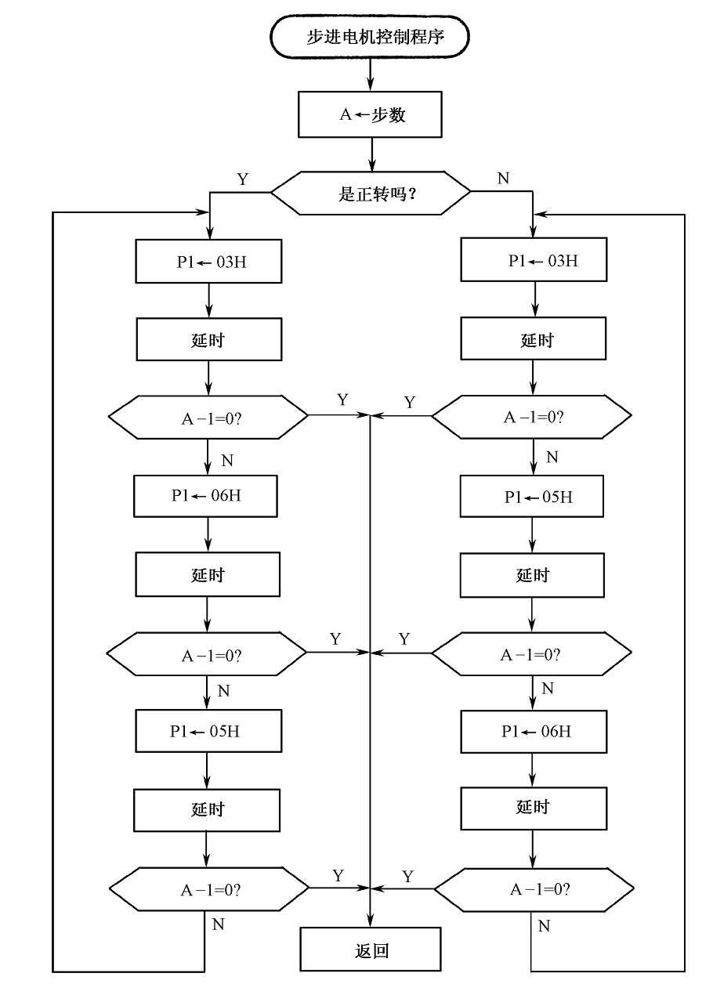
图4.46 三相双三拍步进电机控制程序流程图 p134
微机控制技术

Slide 22
4．4．3 步进电机与微型机的接口及程序设计
（3）程序 根据图4-46可写出如下步进电机控制程序
ORG 0100H
ROUNT1：MOV A，#N ；步进电机步数→A
JNB 00H，LOOP2 ；反向，转 LOOP2
LOOP1： MOV P1，#03H ；正向，输出第一拍
ACALL DELAY ；延时
DEC A ；A＝0，转DONE
JZ DONE
MOV P1，06H ；输出第二拍
ACALL DELAY ；延时
DEC A ；A＝0，转DONE
JZ DONE
MOV P1，05H ；输出第三拍
ACALL DELAY ；延时
DEC A ；A≠0，转LOOP1 JNZ LOOP1
微机控制技术

Slide 23
4．4．3 步进电机与微型机的接口及程序设计
AJMP DONE ；A＝0，转DONE
LOOP2： MOV P1，03H ；反向，输出第一拍
ACALL DELAY ；延时DEC A；A＝0，转DON
JZ DONE
MOV P1，05H ；输出第二拍
ACALL DELAY ；延时
DEC A
JZ DONE ；
MOV P1，06H ；输出第三拍
ACALL DELAY ；延时
DEC A ；A≠0，转LOOP2
JNZ LOOP2
DONE： RET
DELAY： 
微机控制技术

Slide 24
4．4．3 步进电机与微型机的接口及程序设计
对于节拍比较多的控制程序，
通常采用循环程序进行设计。
微机控制技术

Slide 25
4．4．3 步进电机与微型机的接口及程序设计
（4）循环程序
作法：
把环型节拍的控制模型按顺序存放在内存单元中，
逐一从单元中取出控制模型并输出。
节拍越多，优越性越显著。
以三相六拍为例进行设计，
其流程图如图4—47所示。
微机控制技术

Slide 26
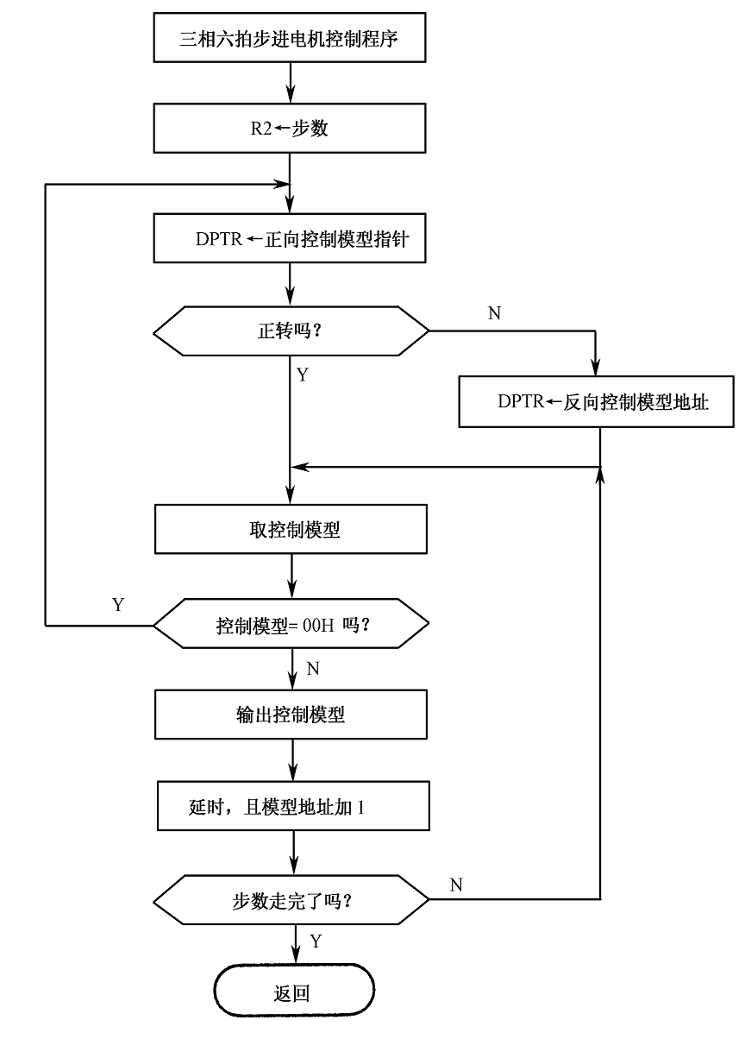
ROUTN2
LOOP0
LOOP2
LOOP1
微机控制技术
图4—47 三相六拍步进电机控制程序框图 P137

Slide 27
4．4．3 步进电机与微型机的接口及程序设计
图4-47所示三相六拍步进电机控制程序如下：
ORG 8100H
ROUTN2： MOV R2， COUNT ；步进电机的步数
LOOP0： MOV R3， #00H
MOV DPTR，#POINT ；送控制模型指针
JNB 00H， LOOP2 ；反转，转LOOP2
LOOP1： MOV A， R3 ；取控制模型
MOVC A， @A+DPTR
JZ LOOP0 ；控制模型为00H，转LOOP0
MOV P1， A ；输出控制模型
ACALL DELAY ；延时
INC R3 ；控制步数加1
DJNZ R2， LOOP1 ；步数未走完，继续
RET
微机控制技术

Slide 28
4．4．3 步进电机与微型机的接口及程序设计
LOOP2： MOV A，R3 ；求反向控制模型的偏移量
ADD A，#07H
MOV R3，A
AJAMP LOOP1
DELAY：  ；延时程序

POINT DB 01H,03H,02H,06H,04H,05H,00H ；正向控制模型
DB 01H,05H,04H.06H,02H,03H,00H ；反向控制模型
COUNT EQU 30H,
POINT EQU 0150H
微机控制技术

Slide 29
4．4．4 步进电机步数及速度的确定方法
两个重要的参数:
步数 N
控制步进电机的定位精度。
延时时间 DELAY
控制其步进的速率。
微机控制技术

